Slide 1
SELAMAT DATANG
GURU MITRA, DOSEN PEMBIMBING DAN PESERTA PPGT
ORIENTASI PROGRAM PPG PPGT PRODI PGSD FIP UPI
2016

Slide 2
PLENO 1 1. Orientasi Umum Program PPGT 2. Pemaparan Kurikulum PPGT 3. Pemilihan dan Penetapan Kelas dan KD atau Tema 4. MoU Kontrak Belajar
Oleh:
Tim Pengembang PPG Prodi PGSD FIP UPI

Slide 3
Latar Belakang
Guru wajib memiliki sertifikat pendidik
Jumlah siswa di daerah terpencil relatif sedikit
Jumlah guru di daerah terpencil relatif sedikit
Di daerah terpencil guru mengajar siswa SD merangkap dengan mengajar siswa SMP (satu atap)

Slide 4
Solusi
Konsep kewenangan ganda
PPG Terintegrasi
Pendidikan berasrama

Slide 5
Landasan Hukum
Undang-undang Nomor 20 Tahun 2003, tentang Sistem Pendidikan Nasional.
Undang-undang Nomor 14 Tahun 2005 tentang Guru dan Dosen.
Peraturan Pemerintah Nomor 19 Tahun 2005 tentang Standar Nasional Pendidikan.
Peraturan Pemerintah Nomor 74 Tahun 2008 tentang Guru.
Peraturan Menteri Pendidikan Nasional Nomor 16 Tahun 2007 tentang Standar Kualifikasi Akademik dan Kompetensi Guru.
Peraturan Menteri Pendidikan Nasional Nomor 27 Tahun 2008 tentang Standar Kualifikasi Akademik dan Kompetensi Konselor.
Peraturan Menteri Pendidikan Nasional Nomor 8 Tahun 2009 tentang Program Pendidikan Profesi Guru Pra Jabatan.
Keputusan Menteri Pendidikan Nasional Nomor 126/P/2010 Tahun 2010 tentang Penetapan LPTK Penyelenggara PPG bagi Guru Dalam Jabatan.
Keputusan Menteri Pendidikan Nasional Nomor 052/P/2011 Tahun 2011 tentang Perubahan atas Kepmendiknas Nomor 126/P/2011 tentang Penetapan LPTK Penyelenggara PPG bagi Guru Dalam Jabatan.

Slide 6
Tujuan Program PPGT
Menyiapkan calon guru untuk konsep kewenangan ganda
Mengatasi permasalahan jumlah guru yang tidak representatif di daerah terpencil

Slide 7
KOMPETENSI LULUSAN PPGT PRODI PGSD FIP UPI
Kompetensi Pedagogik
Mengembangkan dan mempertahankan lingkungan fisik dan sosial yang aman dan menantang untuk perkembangan potensi dan kreativitas peserta didik SD.
Merencanakan dan melaksanakan penilaian proses dan hasil belajar serta menggunakannya untuk memperbaiki dan meningkatkan hasil belajar peserta didik SD.
Mengembangkan hubungan sosial antar peserta didik yang kooperatif; adil dan bersahabat.
Melakukan penelitian tindakan kelas secara utuh dan memahami pengembangan pendidikan pada level sekolah dan nasional dengan memanfaatkan IPTEKS.
Mengimplementasikan dan mengembangkan prinsip-prinsip dan teori-teori pendidikan di sekolah dasar.
Melakukan, mengevaluasi, dan mengembangkan layanan bimbingan dan konseling di SD untuk memfasilitasi perkembangan optimal siswa dan memecahkan permasalahan yang terkait dengan perilaku dalam pembelajaran.
Melakukan dan mengembangkan kegiatan intra- dan ekstrakurikuler dalam rangka mengembangkan kepribadian siswa sekolah dasar.

Slide 8
Kompetensi Profesional
Mengembangkan dan mengunakan secara efektif dan kreatif isi kurikulum (kompetensi dan bahan ajar), pendekatan, strategi, model, metode, teknik, media dan sumber belajar dengan memanfaatkan IPTEKS sesuai dengan kekhasan bidang studi, kekhasan konten bidang studi dan karakteristik peserta didik sekolah dasar.
Menguasai cara mengembangkan kemampuan profesi secara berkelanjutan (pengembangan diri, publikasi ilmiah dan karya inovatif) melalui Lesson Study, PTK, dan Learning Community.
Menguasai pendekatan saintifik pada setiap bidang studi SD.
Menguasai pendekatan saintifik untuk mempelajari lingkungan fisik, sosial, dan budaya (lokal, nasional dan global) dalam rangka menggunakannya sebagai sumber belajar peserta didik dan mentransformasinya.

Slide 9
Kompetensi Kepribadian
Berperilaku sesuai dengan norma agama, hukum, sosial, dan kebudayaan nasional Indonesia.
Menginternalisasi semangat kemandirian, kerja sama, kejuangan, dan kewirausahaan.
Memiliki kepribadian guru Indonesia (jujur, berakhlak mulia, mantap, stabil, dewasa, arif, berwibawa, sabar, peduli, beretos kerja, inovatif, kreatif, memiliki kebiasaan belajar, dan menjadi teladan bagi peserta didik sekolah dasar dan masyarakat, serta menjunjung tinggi kode etik profesi guru).
Kompetensi Sosial
Bersikap komunikatif, inklusif, objektif, tidak diskriminatif, adaptif, partisipatif dan transformatif.

Slide 10
POLA DAN STRUKTUR KURIKULUM PROGRAM PPGT
POLA BLOK
WORKSHOP SSP (60%) PADA SEMESTER 8
PMM (60%)
PADA SEMESTER 9

Slide 11
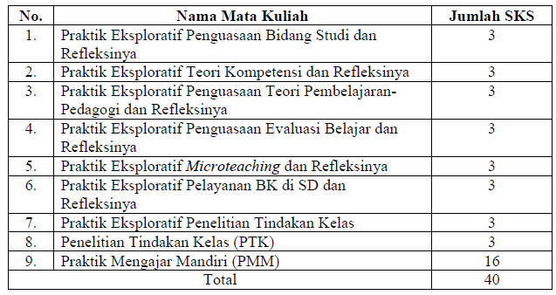
STRUKTUR KURIKULUM PPGT

Slide 12
SISTEM PEMBELAJARAN
Workshop SSP berbasis praktik eksploratif adalah pembelajaran dalam PPG berbentuk lokakarya yang bertujuan untuk menyiapkan peserta mampu mengembangkan perangkat pembelajaran (RPP, bahan ajar, media pembelajaran, dan pendukung pembelajaran lainnya) sehingga peserta dinyatakan siap untuk melaksanakan PMM.
PMM adalah praktik mengajar oleh peserta PPG di lapangan (sekolah mitera) setelah perangkat pembelajaran divalidasi oleh dosen pembimbing workshop

Slide 13
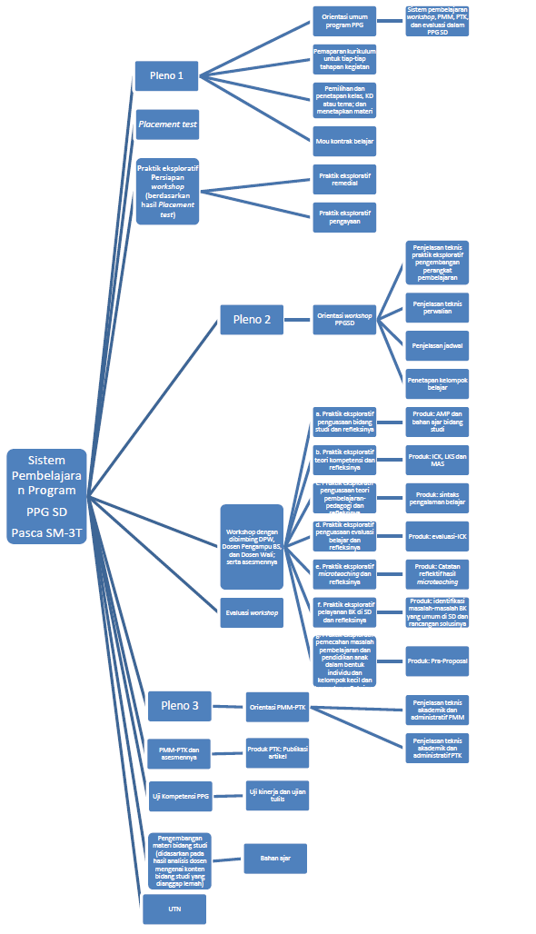

Slide 14
PENETAPAN KD DAN TEMA
Kegiatan ini dihadiri oleh seluruh peserta, kepala sekolah, guru mitera, DPW dan Sekretariat
Seluruh guru pamong wajib membawa Dokumen 1 dan Dokumen 2 sekolah mitera (Silabus pada semester 1 tahun akademik 2016/2017)
Alokasi waktu untuk menetapkan KD dan tema adalah 1 minggu (22 s.d. 27 Februari 2016)
Hasil dari kegiatan ini adalah 1 subtema di kelas rendah, 1 KD Eksakta Kelas Tinggi (Matematika atau IPA, dan 1 KD Non-Eksakta (IPS, PKn, Bahasa Indonesia dan SBdP) untuk masing-masing peserta

Slide 15
KEGIATAN WORKSHOP SSP
Kegiatan Workshop SSP dilaksanakan dalam 3 Siklus dibimbing oleh DPW
RPP dan kelengkapannya dikembangkan dalam workshop untuk Praktik Mengajar Mandiri
Workshop SSP dilaksanakan setiap hari Rabu, Kamis dan Jumat
Worskhop SSP akan dimulai pada tanggal 2 Maret 2016 jadwal menyusul
1 Siklus Workshop dilaksanakan dalam 1 bulan
RPP yang dikembangkan terdiri dari 1 subtema di kelas rendah (tematik terpadu),1 KD Mata Pelajaran Eksakta (Matematika atau IPA) dan 1 KD Mata Pelajaran Non-Eksakta (IPS, PKn, Bahasa Indonesia, dan SBdP)
Microteaching dilaksanakan setiap berakhir 1 siklus workshop
Revisi perangkat pembelajaran dilaksanakan sesuai dengan masukan pembimbing dan sejawat ketika microteaching
Validasi RPP dan kelengkapan pendukungnya oleh DPW

Slide 16
SIKLUS WORKSHOP
Praktik Eksploratif Penguasaan Bidang Studi dan Teori Kompetensi dan Refleksinya
(3 hari)
Praktik Eksploratif Penguasaan Teori Pembelajaran-Pedagogi dan Refleksinya (2 hari)
Praktik Eksploratif Penguasaan Evaluasi Belajar dan Refleksinya (2 hari)
Praktik Eksploratif Microteaching dan Refleksinya (2 hari)
Perbaikan Perangkat Pembelajaran dan Validasi (1 hari)
Praktik Eksploratif BK SD dan PTK dan Refleksinya (2 hari)

Slide 17
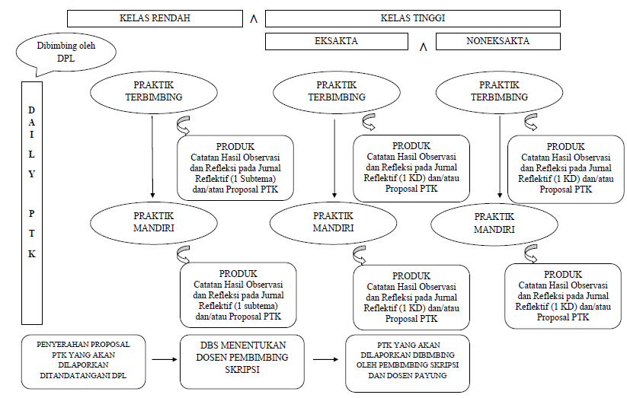

Slide 18
PENILAIAN WORKSHOP (W)
Penilaian meliputi penilaian proses (bobot 15) dan produk (bobot 15) oleh DPW
Penilaian akhir diambil dari rerata nilai DPW, dengan skala 100
Penilaian proses mencakup aktivitas peserta dalam praktik eksploratif, diskusi kelompok, kerja kelompok/ individual, dan miroteaching dalam peerteaching.
Penilaian produk berupa portofolio yang berisi RPP dan kelengkapannya (AMP, media pembelajaran, instrumen penilaian, LKS, dan bahan ajar)
Kriteria minimal kelulusan adalah 80 dari skala 100.

Slide 19
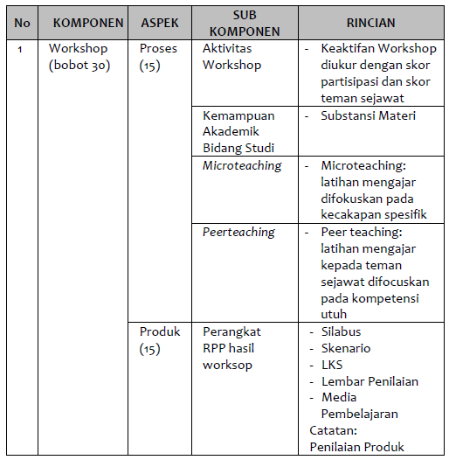
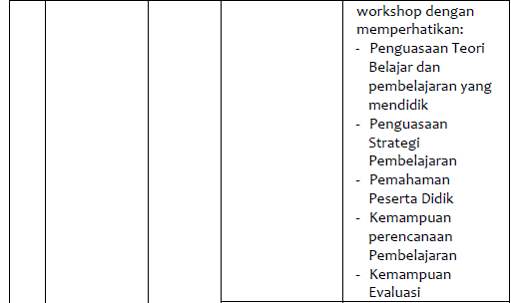
PENILAIAN WORKSHOP

Slide 20
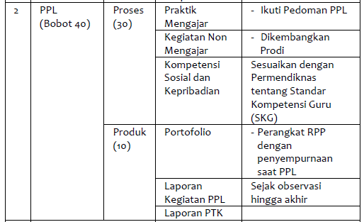
PENILAIAN PPL (P) Kriteria kelulusan PPL minimal B (3,0)

Slide 21
PENILAIAN PMM
Penilaian terdiri dari penilaian proses (bobot 30) dan penilaian produk (bobot 10)
Penilaian proses mencakup praktik mengajar, kegiatan non-mengajar dan aspek sosial kepribadian
Penilaian produk mencakup perangkat pembelajaran dan laporan PMM
Penilaian proses dan produk PMM dilakukan oleh DPL dan Guru Mitra. Nilai PMM didapatkan dari rerata nilai oleh DPL dan Guru Mitra.
Kriteria kelulusan PMM minimal B (3,0)

Slide 22
PENILAIAN UJIAN TULIS (UT)
Bobot Uji Tulis adalah 10.
Ujian tulis terdiri dari Ujian Tulis Nasional (UTN) dan Ujian Tulis Lokal (UTL)
UTN bertujuan untuk mengukur penguasaan materi bidang studi dengan ketentuan sebagai berikut:
Bentuk soal pilihan ganda
Soal dikembangkan oleh Tim Ditjen Dikti
Dilaksanakan serentak secara online
Pelaksanaan UTN dikoordinasikan oleh Ditjen Dikti melalui SIM PPG yang didukung oleh LPTK penyelenggara dalam penyediaan komputer, tenaga pengawas dan teknisinya.
Durasi/ waktu pelaksanaan UTN 90 menit
Pekerjaan UTN diolah oleh SIM PPG dan hasilnya dapat diunduh oleh LPTK penyelenggara

Slide 23
UTL bertujuan untuk mengukur penguasaan kompetensi pedagogi dengan ketentuan sebagai berikut.
Bentuk soal uraian berbasis kasus
Soal dikembangkan oleh masing-masing LPTK penyelenggara PPG
Pelaksanaan UTL dilakukan secara offline (paper and pencil test)
Jumlah soal 4-8 butir dengan durasi waktu 100 menit
Pekerjaan UTL dinilai oleh 2 (dua) dosen. Nilai UTL dihitung dengan mencari rerata nilai dari 2 penilai tersebut, dengan skala 100

Slide 24
PENILAIAN UJI KINERJA (UK)
UK bertujuan untuk mengukur kemampuan mengelola pembelajaran dengan bobot 20
UK dilaksanakan dalam konteks kelas riil
UK dinilai oleh tiga penilai, yaitu DPL, Guru Mitra dan GI (Guru Independen) atau AP (Asosiasi Profesi).
Penilaian dilakukan melalui pengamatan, dengan skala penilaian 100
Pelaksanaan di sekolah mitera
Durasi waktu pelaksanaan UK adalah 2 jp (1 kali pertemuan)
Perangkat pembelajaran yang digunakan dalam UK, dapat berasal dari hasil workshop yang direvisi, atau disiapkan secara khusus (materi baru)
Lembar penilaian dikembangkan oleh LPTK

Slide 25
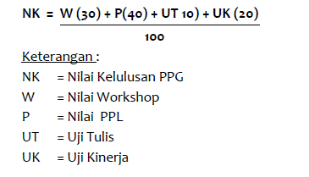
NILAI KELULUSAN PPG

Slide 26
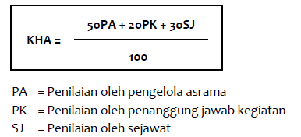
PENILAIAN KEGIATAN HIDUP BERASRAMA (KHA)

Slide 27
Nilai minimal kelulusan, baik NK maupun KHA, masing-masing setara dengan nilai B (3,00)

